Slide 1
OBECNÁ STAVBA TRÁVICÍHO ÚSTROJÍ

Slide 2

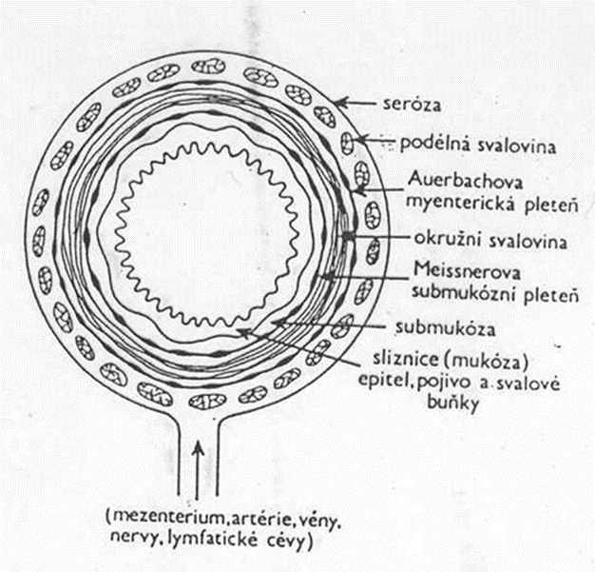
•Trávicí trakt –dutá trubice o různém průměru, stěny ze čtyř základních vrstev
•Sliznice (tunica mucosa)
1. Epitel (lamina epithelialis), 1 vrstva buněk
2. Lamina propria mucosae - retikulární pojivo - imunita,
3. Lamina muscularis mucosae- vrstvička svaloviny
•Podslizniční vazivo
(tunica submucosa)
•Zevní svalová vrstva okružní a podélná
(tunica muscularis externa)
•Seróza (tunica serosa)
Nervové řízení: mezi podélnou
a příčnou svalovinou Auerbachova myenterická pleteň (gastrointestinální pohyby) pod ní Meissnerova submukózní pleteň (regulace prokrvení a sekrece látek do střevní dutiny),

Slide 4
